Slide 1

Repo介绍
部门:软件资源部
日期:2015-1-14
2012 Tinno Mobile All Rights Reserved

Slide 2
培训目的：
了解Repo的原理
加深对Repo的各个命令及参数使用
学习重点：
1、Repo简介
2、Repo安装
3、Repo及提货单的下载
4、Repo库中的文件
5、同步项目
6、Repo的命令集
培训对象：
配置管理员
培训讲师：
王斌
培训课时：
1H

Slide 3
Repo简介
Repo 是 Google 开发的用于管理 Android 版本库的一个工具。Repo 并不是用于取代 Git，而是用 Python 对 Git 进行了一定的封装，简化了对多个 Git 版本库的管理。对于 repo 管理的任何一个版本库，都还是需要使用 Git 命令进行操作

Slide 4
Repo安装
1、首先下载 repo 的引导脚本，可以从http://android.git.kernel.org/repo下载；(如果本地有该脚本文件，可以直接跳过此步骤)
2、把repo脚本设置为可执行，并复制到可执行的路径中。
sudo cp -r repo /usr/bin/repo
sudo chmod +x /usr/bin/repo

Slide 5
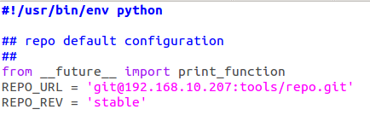

Repo安装
为什么说下载的repo（本地的repo）只是一个引导脚本，而不是直接称为repo呢？因为repo的大部分功能代码不在其中，而是在脚本中REPO_URL所对应的git仓库里面。
增加或修改服务器的路径，只需要在脚本中增加或修改REPO_URL即可。
看看repo引导脚本的前几行：
REPO_URL定义了默认repo.git的版本库位置，REPO_REV定义了检出的默认分支
VERSION定义了repo.git版本库的版本
看看repo.git仓库里面：

Slide 6
Repo及提货单的下载
下载并保存 repo 引导脚本后，建立一个工作目录，这个工作目录将作为项目的工作区目录。在工作目录中执行 repo init -u <url>，完成 repo 完整的下载及项目提货单的下载。
android@C0542:~/project$ mkdir mt6582kk
android@C0542:~/project$ cd mt6582kk
android@C0542:~/project/mt6582kk$ repo init -u git@192.168.10.207:mt6582kk/platform/manifest.git -b sw -m S8813BE_SMA_IR_4.4_V1.1.xml

Slide 7
Repo及提货单的下载
repo init命令可以使用下列和清单库相关的参数：
参数 -u（--manifest-url）：设定清单库的 Git 服务器地址。
如： git@192.168.10.207:mt6582kk/platform/manifest.git
参数 -b（--manifest-branch）：检出清单库的特定分支。
如：sw
参数 -m（--manifest-name）：当有多个清单文件时，可以指定清单库的某个清单文 件为有效的清单文件。
如： S8813BE_SMA_IR_4.4_V1.1.xml
参数 --mirror：只在 repo 第一次初始化的时候使用，以和 Android 服务器同样的结 构在本地建立镜像。

Slide 8
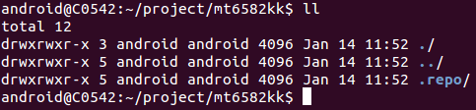
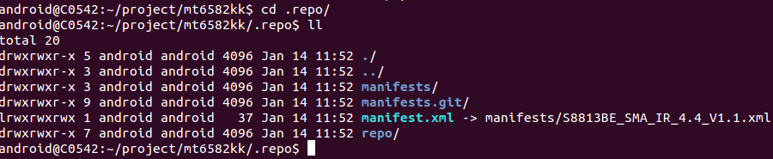
Repo库中的文件
执行完 repo init 之后，工作目录内空空如也。实际上有一个 .repo 目录。
在该目录下有一个repo的目录、manifests目录、manifests.git目录、以及一个符号链接，链接到清单库中的 S8813BE_SMA_IR_4.4_V1.1.xml 文件。

Slide 9
Repo库中的文件
1）Repo目录：用于存放repo.git仓库克隆到本地的文件
2）manifests.git目录：克隆服务器中manifests.git的仓库，并以纯仓库的形式存放

Slide 10
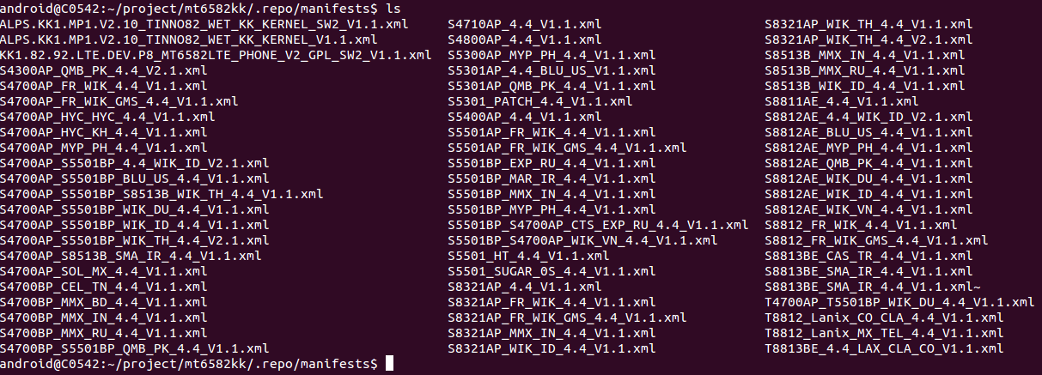
Repo库中的文件
3）manifests目录：存放提货单列表

Slide 11
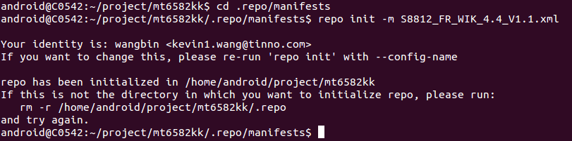
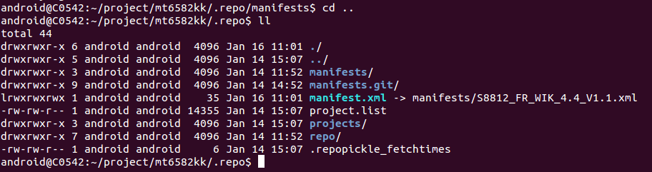
Repo库中的文件
项目提货单的切换，需要按以下步骤进行
1、进入到.repo/manifests目录
2、执行命令：repo init –m 提货单名
上面是将提货单切换到S8812_FR_WIK_4.4_V1.1.xml，此时在.repo目录下的manifest.xml文件所链接的提货单，将改为manifests/S8812_FR_WIK_4.4_V1.1.xml，此时提货单的切换，就完成了，下一步就可以执行同步项目的操作。

Slide 12
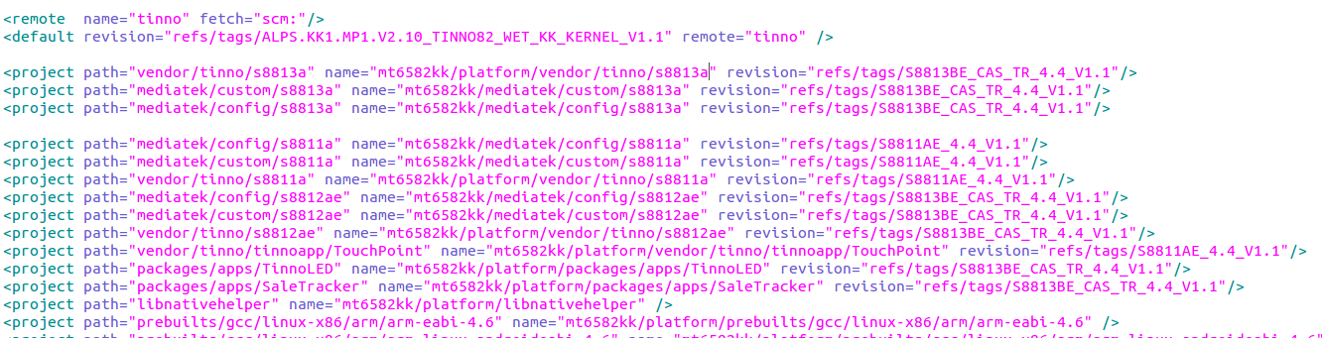
Repo库中的文件
提货单的内容如下：
Remote节点中的name代表的是远程服务器名,fetch代表的是远程服务器的路径，相当于”git@192.168.10.207:”；default节点中的revision，代表的是项目中仓库默认所指向的TAG，remote代表的是上面remote节点中的name值
Project节点中的revision，代表的是单个仓库所指向的TAG，如果此处没有revision，代表此仓库所指向的TAG为上面default节点中默认的TAG

Slide 13
同步项目
同步项目，使用的repo命令是repo sync，该命令可以同步项目的全部仓库或单独同步指定仓库。
1）同步项目的全部仓库：
repo sync
2）单独同步指定仓库：
repo sync platform/build
3）多线程同步项目的全部仓库：
repo sync –j6 （-j后面的数字，代表同时同步项目的线程数，该数字并非越多越好，要视计算机的CPU的处理能力而定）

Slide 14
Repo的命令集
1、 repo start 命令
repo start 子命令实际上是对 git checkout -b 命令的封装。为指定的项目或所有项目（若使用 --all 参数），以清单文件中为项目设定的分支或里程碑为基础，创建特性分支。特性分支的名称由命令的第一个参数指定。相当于执行 checkout –b
用法如下：
repo start <newbranchname> [--all | <project>...]
例：
1)、整个项目全局创建分支：repo start testall --all
2)、单个项目创建分支：repo start testone build
2、 repo status 命令
repo status 子命令实际上是对 git diff-index、git diff-files 命令的封装，同时显示暂存区的状态和本地文件修改的状态。
用法如下：
repo status [<project>...]
例：
1)、整个项目全局显示修改状态：repo status
2)、单个项目显示修改状态：repo status build

Slide 15
Repo的命令集
3、 repo checkout 命令
repo checkout 子命令实际上是对 git checkout 命令的封装。检出之前由 repo start 创建 的分支。
用法如下：
repo checkout <branchname> [<project>...]
例：
1)、整个项目全局checkout到某个分支：repo checkout testall
2)、单个仓库checkout到某个分支：repo checkout testall build
4、 repo branches 命令
repo branches 读取各个项目的分支列表并汇总显示。该命令实际上通过直接读取 .git/refs 目录下的引用来获取分支列表，以及分支的发布状态等。
用法如下：
repo branches [<project>...]
例：
1)、全局显示整个项目所有分支的列表：repo branches
2)、单个仓库显示分支列表：repo branches kernel

Slide 16
Repo的命令集
5、 repo diff 命令
repo diff 子命令实际上是对 git diff 命令的封装，用于分别显示各个项目工作区下的文件 差异。
用法如下：
repo diff [<project>...]
例：
1)、整个项目全局对比：repo diff
2)、单个仓库对比：repo diff build
6、 repo stage 命令
repo stage 子命令实际上是对 git add --interactive 命令的封装，用于挑选各个项目 工作区中的改动（修改、添加等）以加入暂存区。
用法如下：
repo stage -i [<project>...]
1)、整个项目将所有修改加入暂存区：repo stage -i
2)、单个仓库将修改加入暂存区：repo stage -i build

Slide 17
Repo的命令集
7、 repo forall 命令
迭代器，可以对 repo 管理的项目进行迭代。
用法如下：
repo forall [<project>...] -c <command> [<arg>...]
8、 repo version 命令
显示 repo 的版本号。

